Slide 1


Slide 2

ជំពូក១ ៖ ស្វ៊ីតនិងអនុមានរួមគណិតវិទ្យា
មេរៀនទី៥
ទំនាក់ទំនងតួនៃស្វ៊ីត

Slide 3


វត្ថុបំណងនៃមេរៀន
បន្ទាប់ពីសិក្សាមេរៀននេះចប់ សិស្សនឹងអាច៖
កំណត់តួទី $n$ នៃស្វ៊ីត ដោយប្រើស្វ៊ីតជំនួយ
១
កំណត់តួទី $n$ តាមទំនាក់ទំនងរវាង $a_{n}$ និង $S_{n}$
២
កំណត់តួទូទៅនៃទំនាក់ទំនងកំណើនទម្រង់
$a_{n+2}+���a_{n+1}+���a_{n}=0$
គោលដៅ៖ បំប្លែងទំនាក់ទំនងស្មុគស្មាញ ទៅជាស្វ៊ីតដែលយើងស្គាល់
៣

Slide 4

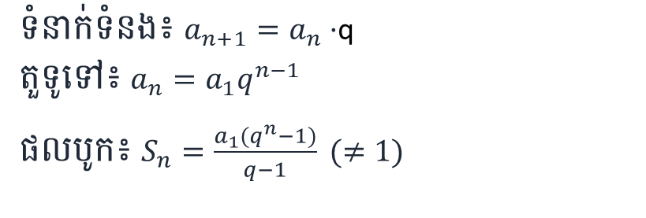
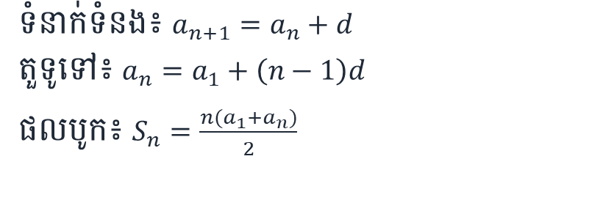
រំលឹកស្វ៊ីតនព្វន្ត និងធរណីមាត្រ
ស្វ៊ីតនព្វន្ត
ស្វ៊ីតធរណីមាត្រ
+3
+3
+3
×2
×2
×2
2
5
8
11
3
6
12
24
ទំនាក់ទំនង៖ $a_{n+1}=a_{n}+���d$
តួទូទៅ៖ $a_{n}=a_{1}+\left(n−1\right)d���$
ផលបូក៖ $S_{n}=\frac{n(a_{1}+a_{n})}{2}$
ទំនាក់ទំនង៖ $a_{n+1}=a_{n}·���$q
តួទូទៅ៖ $a_{n}=a_{1}q^{n−1}$
ផលបូក៖ $S_{n}=\frac{a_{1}(q^{n}−1)}{q−1} (���≠1)$
គន្លឹះ៖ គ្រប់វិធីក្នុងមេរៀននេះ គឺបំប្លែងស្វ៊ីតថ្មី ឲ្យក្លាយជាស្វ៊ីតនព្វន្ត ឬស្វ៊ីតធរណីមាត្រ

Slide 5
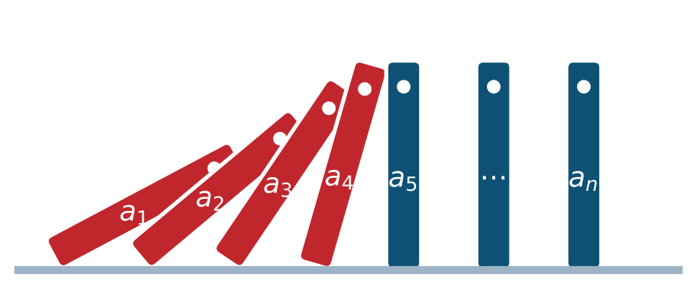
១
ផ្នែកទី ១
កំណត់តួទី $n$ ដោយប្រើស្វ៊ីតជំនួយ
ទម្រង់៖ $a_{n+1}=���{pa}_{n}+���qn+r$

Slide 6


១. កំណត់តួទី n ដោយប្រើស្វ៊ីតជំនួយ
កំណត់តួទូទៅនៃស្វ៊ីត $(a_{n})$ ដោយទំនាក់ទំនងកំណើន $a_{1}=1 , a_{n+1}=1+4a_{n}$ ។
លំហាត់គំរូ ១
របៀបទី ១៖ គណនាតួដំបូងៗ រួចរកលំនាំ
$$a_{1}=1$$
$$a_{2}=1+4a_{1}=1+4$$
$$×4+1$$
$$a_{3}=1+4a_{2}=1+4·(1+4)=1+4+4^{2}$$
$$a_{2}=5$$
$$a_{4}=1+4a_{3}=1+4+4^{2}+4^{3}$$
$$×4+1$$
នោះ $a_{n}=1+4+4^{2}+⋯+4^{n−1}$ (ផលបូកធរណីមាត្រ $q=4$)
$$a_{3}=21$$
$$×4+1$$
ដូច្នេះ $a_{n}=\frac{1·(4^{n}−1)}{4−1}=\frac{4^{n}−1}{3}$
$$a_{4}=85$$

Slide 7
១. កំណត់តួទី n ដោយប្រើស្វ៊ីតជំនួយ
របៀបទី ២៖ ប្រើស្វ៊ីតផលសង $b_{n}$
មើលផលសងតួជាប់គ្នា
ចំពោះ $n≥2$ ៖ $a_{n+1}=1+4a_{n} , a_{n}=1+4a_{n−1}$
1
5
21
85
ដកអង្គនិងអង្គ៖ $a_{n+1}−a_{n}=4(a_{n}−a_{n−1})$
$$a_{1}$$
$$a_{2}$$
$$a_{3}$$
$$a_{4}$$
តាង $b_{n}=a_{n+1}−a_{n}$ ⇒ $b_{n}=4b_{n−1}$
$(b_{n})$ ជាស្វ៊ីតធរណីមាត្រ $q=4 , b_{1}=a_{2}−a_{1}=4$ ⇒ $b_{n}=4^{n}$
4
16
64
$$b_{1}$$
$$b_{2}$$
$$b_{3}$$
$$a_{n}=a_{1}+\sum_{k=1}^{n−1}{b_{k}}=1+4+4^{2}+⋯+4^{n−1}$$
$$×4$$
$$×4$$
ដូច្នេះ $a_{n}=\frac{4^{n}−1}{3}$
ស្វ៊ីតផលសង ជាស្វ៊ីតធរណីមាត្រ!

Slide 9
១. កំណត់តួទី n ដោយប្រើស្វ៊ីតជំនួយ
របៀបទី ៣៖ ប្រើស្វ៊ីតជំនួយ $(r_{n})$
$$(a_{n})$$
$$a_{n+1}=4a_{n}+1$$
យក $r_{n}=−\frac{1}{3}$ ៖ $a_{n+1}+\frac{1}{3}=4a_{n}+\frac{4}{3}=4\left(a_{n}+\frac{1}{3}\right)$
តាង $V_{n}=a_{n}+\frac{1}{3}$ ⇒ $V_{n+1}=4V_{n}$
$$+\frac{1}{3}$$
$$(V_{n})$$
ស្វ៊ីតធរណីមាត្រ q = 4
$(V_{n})$ ជាស្វ៊ីតធរណីមាត្រ $q=4$ និង $V_{1}=a_{1}+\frac{1}{3}=\frac{4}{3}$
$$V_{n}=4^{n−1}·\frac{4}{3}=\frac{1}{3}·4^{n}$$
$$−\frac{1}{3}$$
ដូច្នេះ $a_{n}=V_{n}−\frac{1}{3}=\frac{4^{n}−1}{3}$
$$a_{n}=\frac{4^{n}−1}{3}$$

Slide 10
១. កំណត់តួទី n ដោយប្រើស្វ៊ីតជំនួយ
ជាទូទៅ៖ របៀបរកស្វ៊ីតជំនួយ $r_{n}=������+���$
តាង $r_{n}=������+���$ ដែលផ្ទៀងផ្ទាត់ទំនាក់ទំនងកំណើន
ជំនួស $r_{n}$ រួចរៀបតាមស្វ័យគុណនៃ $n$
ផ្ទឹមមេគុណ ⇒ ប្រព័ន្ធសមីការ រក $α , ���$
$V_{n}=a_{n}−r_{n}$ ជាស្វ៊ីតធរណីមាត្រ ⇒ $a_{n}=V_{n}+r_{n}$
១
២
៣
៤
ឧទាហរណ៍៖ $a_{n+1}=1+4a_{n}$
$$α(���+1)+���=1+4(������+���)$$
ផ្ទឹមមេគុណ៖ $\left\{\begin{aligned}3���=0 \\ 3���−���+1=0\end{aligned}\right.$
$$⇔3������+3���−���+1=0$$
$α=0 , ���=−\frac{1}{3}$ ⇒ $r_{n}=−\frac{1}{3}$

Slide 11

គន្លឹះរហ័សសម្រាប់ទម្រង់ពិសេស
ទម្រង់ $a_{n+1}=���a_{n}+��� (���≠1)$
១. ដោះស្រាយ $c=���c+���$ ⇒ $c=\frac{q}{1−���}$
២. $(a_{n}−���)$ ជាស្វ៊ីតធរណីមាត្រ ផលធៀប $p$
៣. $a_{n}=���+(a_{1}−���)p^{n−1}$
អនុវត្តលើលំហាត់គំរូ ១
$p=4 , ���=1$ ⇒ $c=\frac{1}{1−4}=−\frac{1}{3}$
$$a_{n}=−\frac{1}{3}+\left(1+\frac{1}{3}\right)4^{n−1}$$
$a_{n}=\frac{4^{n}−1}{3}$ ✔ ដូចគ្នា!
ជ្រើសរើសស្វ៊ីតជំនួយ $r_{n}$ តាមរូបរាង $f(���)$ ក្នុង $a_{n+1}=���a_{n}+���(���)$
ចំនួនថេរ $q$
→ $r_{n}=���$ (ចំនួនថេរ)
ពហុធាដឺក្រេ ១៖ $an+���$
→ $r_{n}=������+���$
អិចស្ប៉ូណង់៖ $k^{n} (���≠���)$
→ $r_{n}=���k^{n}$

Slide 12
១. កំណត់តួទី n ដោយប្រើស្វ៊ីតជំនួយ
គេឲ្យស្វ៊ីត $(a_{n})$ កំណត់ដោយ $a_{1}=3 , a_{n+1}=2a_{n}−���+1$ ។ កំណត់តួទី $n$ ។
លំហាត់គំរូ ២
តាង $r_{n}=������+���$ ៖ $α(���+1)+���=2(������+���)−���+1$
ផ្ទៀងផ្ទាត់លទ្ធផល
$$n$$
1
2
3
4
$⇔(���−1)���+���−���+1=0$ ⇒ $α=1 , ���=0$ ⇒ $r_{n}=���$
$$a_{n}$$
3
6
11
20
តាង $V_{n}=a_{n}−���$ ⇒ $V_{n+1}=a_{n+1}−(���+1)=2(a_{n}−���)=2V_{n}$
$$2^{n}+���$$
3
6
11
20
$V_{1}=a_{1}−1=2$ ⇒ $V_{n}=2·2^{n−1}=2^{n}$
✔ ត្រូវគ្នាគ្រប់តួ
ដូច្នេះ $a_{n}=V_{n}+���=2^{n}+���$

Slide 13
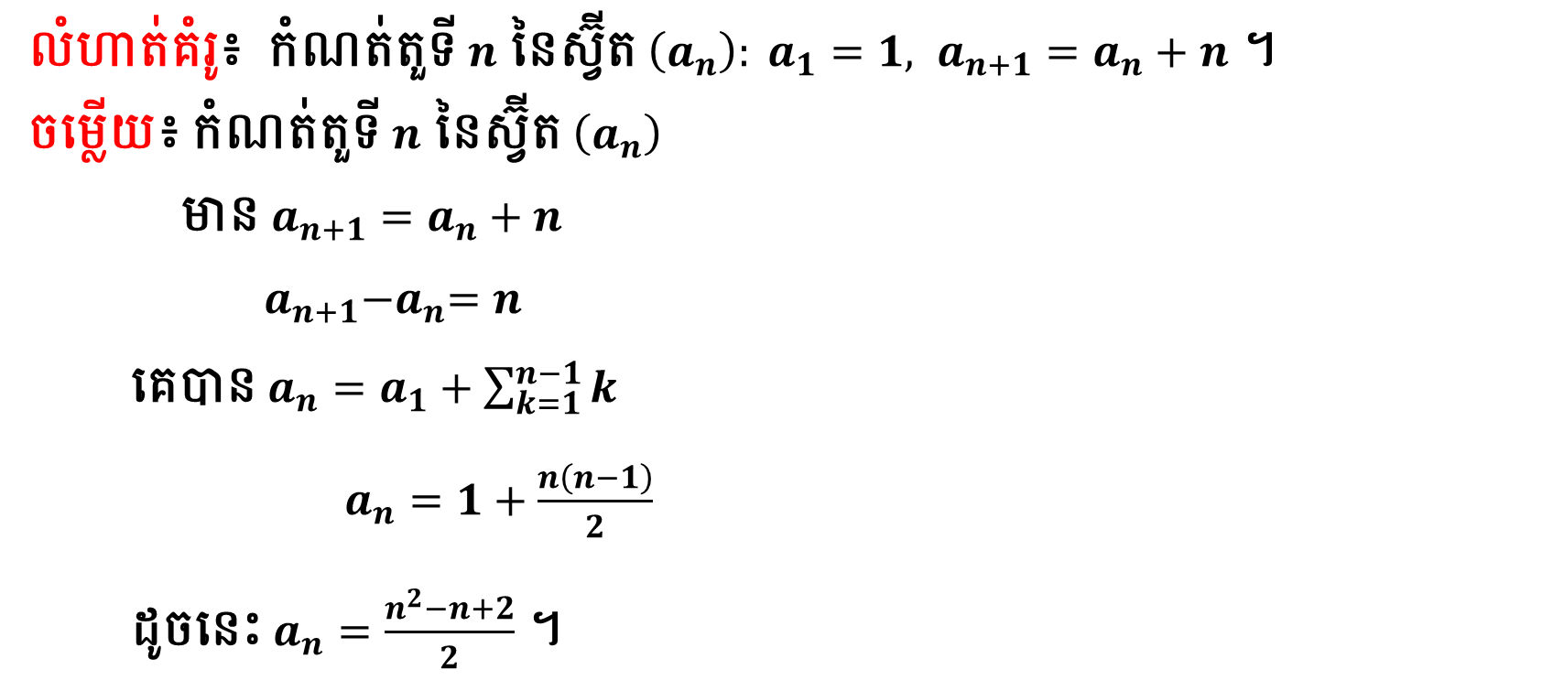
១. កំណត់តួទី n ដោយប្រើស្វ៊ីតជំនួយ
លំហាត់គំរូ៖ កំណត់តួទី $n$ នៃស្វ៊ីត $\left(a_{n}\right): a_{1}=1, a_{n+1}=a_{n}+n$ ។
ចម្លើយ៖ កំណត់តួទី $n$ នៃស្វ៊ីត $\left(a_{n}\right)$
មាន $a_{n+1}=a_{n}+n$
$a_{n+1}{−a}_{n}=n$
គេបាន $a_{n}=a_{1}+\sum_{k=1}^{n−1}{k}$
$a_{n}=1+\frac{n\left(n−1\right)}{2}$
ដូចនេះ $a_{n}=\frac{n^{2}−n+2}{2}$ ។

Slide 14

១. កំណត់តួទី n ដោយប្រើស្វ៊ីតជំនួយ
កំណត់តួទី $n$ នៃស្វ៊ីត $(a_{n})$ កំណត់ដោយ $a_{1}=5 , a_{n}=2a_{n−1}−���$ ។
ប្រតិបត្តិ
ជំនួយ (ចុចម្តងមួយជំហាន)
១. សរសេរឡើងវិញ៖ $a_{n+1}=2a_{n}−(���+1)$
២. តាង $r_{n}=������+���$ ⇒ $α=1 , ���=2$ ⇒ $r_{n}=���+2$
៣. $V_{n}=a_{n}−(���+2)$ ជាស្វ៊ីតធរណីមាត្រ $q=2 , V_{1}=2$
ចម្លើយ៖ $a_{n}=2^{n}+���+2$
ពិនិត្យ៖ a₁ = 2 + 1 + 2 = 5 ✔

Slide 15
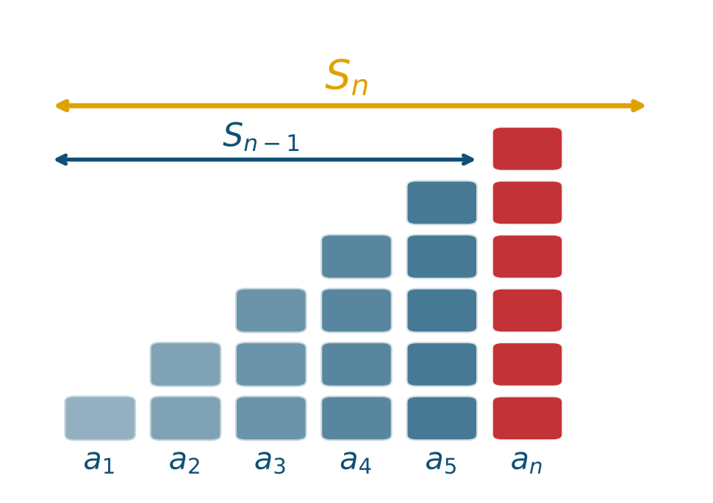
២
ផ្នែកទី ២
ទំនាក់ទំនងរវាង $a_{n}$ និង $S_{n}$
គំនិតគន្លឹះ៖ $S_{n}$ = $S_{n−1}$ + តួចុងក្រោយ $a_{n}$

Slide 16

២. ទំនាក់ទំនងរវាងតួ និងផលបូក
$$S_{n}$$
កុំភ្លេច!
រូបមន្ត $a_{n}=S_{n}−S_{n−1}$ ពិតតែចំពោះ $n≥2$ ប៉ុណ្ណោះ
ត្រូវគណនា $a_{1}=S_{1}$ ដោយឡែក រួចពិនិត្យថាវាត្រូវនឹងរូបមន្តឬទេ
$$a_{1}$$
$$a_{2}$$
$$a_{3}$$
$$⋯$$
$$a_{n−1}$$
$$a_{n}$$
$$S_{n−1}$$
$a_{n}=S_{n}−S_{n−1} (���≥2)$ និង $a_{1}=S_{1}$
សម្គាល់៖ ដូចគ្នាដែរ $a_{n+1}=S_{n+1}−S_{n}$

Slide 17
២. ទំនាក់ទំនងរវាងតួ និងផលបូក
គេមានផលបូក $n$ តួដំបូងនៃស្វ៊ីត $(a_{n})$ គឺ $S_{n}=n^{2}+���$ ។ កំណត់តួទី $n$ ។
ឧទាហរណ៍
ចំពោះ $n≥2$ ៖ $a_{n}=S_{n}−S_{n−1}=n^{2}+���−[(���−1)^{2}+(���−1)]$
ករណីពិសេស
បើ $S_{n}=n^{2}+���+1$
$a_{1}=S_{1}=3$ តែ $2·1=2$
ដូច្នេះ $a_{n}=\left\{\begin{aligned}3 , ���=1 \\ 2��� , ���≥2\end{aligned}\right.$
$$a_{n}=n^{2}+���−n^{2}+2���−1−���+1=2���$$
ចំពោះ $n=1$ ៖ $a_{1}=S_{1}=1^{2}+1=2=2·1$ ✔ ពិត
ដូច្នេះ $a_{n}=2���$ ចំពោះគ្រប់ $n$

Slide 18
២. ទំនាក់ទំនងរវាងតួ និងផលបូក
លំហាត់គំរូ
$$S_{n}=n^{3}+2���$$
ប្រតិបត្តិ
$$a_{n}=S_{n}−S_{n−1}$$
គេមាន $S_{n}=4−a_{n}−\frac{1}{2^{n−2}}$ ជាផលបូក $n$ តួដំបូងនៃ $(a_{n})$ ។
$$=n^{3}+2���−(���−1)^{3}−2(���−1)$$
ក. រកទំនាក់ទំនងរវាង $a_{n+1}$ និង $a_{n}$
ខ. កំណត់តួទី $n$ នៃស្វ៊ីត
$$=3n^{2}−3���+3 (���≥2)$$
$a_{1}=S_{1}=3=3−3+3$ ✔
ជំនួយ៖ $a_{n+1}=S_{n+1}−S_{n}$
$$a_{n}=3n^{2}−3���+3$$
ក. $2a_{n+1}=a_{n}+\frac{1}{2^{n−1}}$
ខ. $a_{n}=\frac{2���}{2^{n}}=\frac{n}{2^{n−1}}$

Slide 19
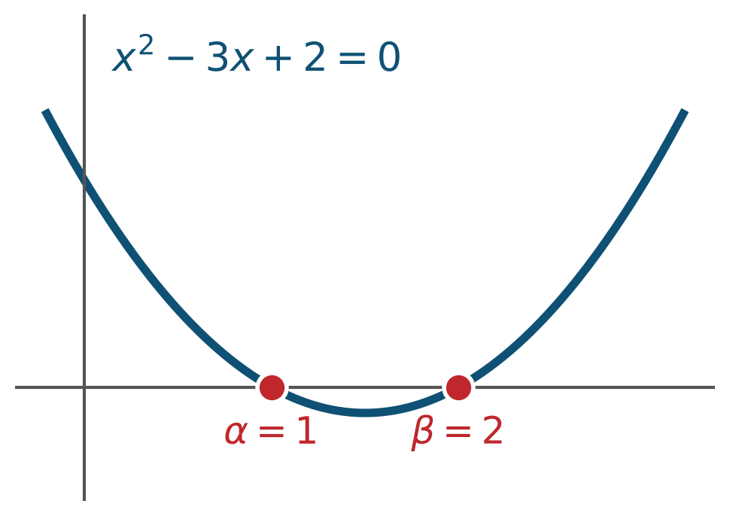
៣
ផ្នែកទី ៣
ទំនាក់ទំនងកំណើន $a_{n+2}+���a_{n+1}+���a_{n}=0$
គន្លឹះ៖ ឫសនៃ $x^{2}+���x+���=0$ ជួយបំប្លែងទៅជាស្វ៊ីតធរណីមាត្រ

Slide 20
៣. ទំនាក់ទំនងកំណើនបីតួជាប់គ្នា
កំណត់តួទី $n$ នៃស្វ៊ីត $(a_{n})$ ដោយ $a_{1}=1 , a_{2}=3$ និង $a_{n+2}=3a_{n+1}−2a_{n}$ ។
ឧទាហរណ៍
ផលសង៖ $a_{n+1}−a_{n}$ = 2, 4, 8, 16, 32, …
63
$$a_{n+2}−a_{n+1}=2(a_{n+1}−a_{n})$$
តាង $b_{n}=a_{n+1}−a_{n}$ ⇒ $b_{1}=2 , ���=2$ ⇒ $b_{n}=2^{n}$
31
$$a_{n}=a_{1}+\sum_{k=1}^{n−1}{2^{k}}=1+2+2^{2}+⋯+2^{n−1}$$
15
7
ដូច្នេះ $a_{n}=2^{n}−1$
1
3
$$a_{1}$$
$$a_{2}$$
$$a_{3}$$
$$a_{4}$$
$$a_{5}$$
$$a_{6}$$

Slide 21
៣. ទំនាក់ទំនងកំណើនបីតួជាប់គ្នា
$$a_{n+2}+���a_{n+1}+���a_{n}=0$$
គន្លឹះរហ័ស
បើ $α≠���$ ៖
$$a_{n}=���α^{n}+���β^{n}$$
បើ $α=���$ (ឫសឌុប) ៖
$$a_{n}=(���+���n)α^{n}$$
រកចំនួនថេរ $A , ���$ ពី $a_{1} , a_{2}$
សមីការសម្គាល់ $x^{2}+���x+���=0$ មានឫស $α , ���$
$$a_{n+2}−���a_{n+1}=���(a_{n+1}−���a_{n})$$
$$a_{n+2}−���a_{n+1}=���(a_{n+1}−���a_{n})$$
ស្វ៊ីតធរណីមាត្រពីរ ⇒ ដកប្រព័ន្ធ រក $a_{n}$
ព្រោះ (វ្យែត)៖ $α+���=−��� , ���β=���$

Slide 22
៣. ទំនាក់ទំនងកំណើនបីតួជាប់គ្នា
ស្វ៊ីត $(a_{n})$ កំណត់ដោយ $a_{1}=1 , a_{2}=13 , a_{n+2}=a_{n+1}+6a_{n}$ ។ កំណត់តួទី $n$ ។
លំហាត់គំរូ
សមីការសម្គាល់៖ $x^{2}−���−6=0$ ⇒ $x=3$ ឬ $x=−2$
(i) $a_{n+2}+2a_{n+1}=3(a_{n+1}+2a_{n})$
$b_{n}=a_{n+1}+2a_{n}$ ៖ $q=3 , b_{1}=15$
$a_{n+1}+2a_{n}=15·3^{n−1}$ (1)
(ii) $a_{n+2}−3a_{n+1}=−2(a_{n+1}−3a_{n})$
$c_{n}=a_{n+1}−3a_{n}$ ៖ $q=−2 , c_{1}=10$
$a_{n+1}−3a_{n}=10·(−2)^{n−1}$ (2)
(1) − (2) ៖ $5a_{n}=15·3^{n−1}−10·(−2)^{n−1}$
ដូច្នេះ $a_{n}=3^{n}+(−2)^{n}$
ពិនិត្យ៖ a₁ = 3 − 2 = 1 ✔ , a₂ = 9 + 4 = 13 ✔

Slide 23
៣. ទំនាក់ទំនងកំណើនបីតួជាប់គ្នា
ស្វ៊ីត $(a_{n})$ កំណត់ដោយ $a_{1}=0 , a_{2}=3 , a_{n+2}=4a_{n+1}−3a_{n}$ ។ កំណត់តួទី $n$ ។
ប្រតិបត្តិ
ដោះស្រាយដោយគន្លឹះរហ័ស $a_{n}=���α^{n}+���β^{n}$
ផ្ទៀងផ្ទាត់
n = 1 ៖ (3 − 3)/2 = 0 ✔
n = 2 ៖ (9 − 3)/2 = 3 ✔
n = 3 ៖ 4·3 − 3·0 = 12
(27 − 3)/2 = 12 ✔
សមីការសម្គាល់៖ $x^{2}−4���+3=0$ ⇒ $x=1 , ���=3$
$$a_{n}=���·1^{n}+���·3^{n}=���+���·3^{n}$$
$\left\{\begin{aligned}A+3���=0 \\ A+9���=3\end{aligned}\right.$ ⇒ $B=\frac{1}{2} , ���=−\frac{3}{2}$
ចម្លើយ៖ $a_{n}=\frac{1}{2}(3^{n}−3)$

Slide 24
សេចក្តីសង្ខេប និងគន្លឹះសំខាន់ៗ
ទម្រង់
វិធីសាស្ត្រ
លទ្ធផល / រូបមន្តគន្លឹះ
១
$$a_{n+1}=���a_{n}+���(���)$$
រកស្វ៊ីតជំនួយ $r_{n}$
$V_{n}=a_{n}−r_{n}$ ជាស្វ៊ីតធរណីមាត្រ
២
គេឲ្យ $S_{n}$
ប្រើផលសង $S_{n}−S_{n−1}$
$$a_{n}=S_{n}−S_{n−1} (���≥2) , a_{1}=S_{1}$$
៣
$$a_{n+2}+���a_{n+1}+���a_{n}=0$$
សមីការសម្គាល់ $x^{2}+���x+���=0$
$$a_{n}=���α^{n}+���β^{n}$$
កំហុសដែលច្រើនជួបប្រទះ
• ភ្លេចផ្ទៀងផ្ទាត់ករណី $n=1$ • គណនា $b_{1}$ ខុសលិបិក្រម • ច្រឡំសញ្ញា $p , ���$ ក្នុងសមីការសម្គាល់

Slide 25
លំហាត់អនុវត្តន៍
ស្វ៊ីត $(a_{n})$ កំណត់ដោយ៖
ក. $a_{1}=3 , a_{n+1}=2a_{n}−4$
ខ. $a_{1}=5 , a_{n+1}=3a_{n}−2���$
កំណត់តួទី ៤ នៃស្វ៊ីតនេះ ។
ស្វ៊ីត $(a_{n})$ កំណត់ដោយ $a_{1}=1 , a_{2}=2$
$a_{n+2}=a_{n+1}+a_{n}$ ។
កំណត់តួទី ៧ នៃស្វ៊ីតនេះ ។
១
២
ស្វ៊ីត $(a_{n})$ កំណត់ដោយ $a_{1}=1 , a_{n+1}=���a_{n}+���$
គណនា $p$ និង $q$ បើ $a_{3}=6$ និង $a_{5}=86$ ។
កំណត់តួទូទៅនៃស្វ៊ីត ៖
ក. $a_{1}=1 , 3a_{n+1}=2a_{n}+3$
ខ. $a_{1}=1 , 3a_{n+1}=3a_{n}+4$
គ. $a_{1}=1 , a_{n+1}=a_{n}+���$
៣
៤
📖 លំហាត់ ៥ ដល់ ៩ សូមមើលក្នុងសៀវភៅសិក្សា ទំព័រ ៤៣

Slide 26

សូមអរគុណ!
ជំពូក១ ៖ ស្វ៊ីតនិងអនុមានរួមគណិតវិទ្យា • មេរៀនទី៥ ៖ ទំនាក់ទំនងតួនៃស្វ៊ីត
កិច្ចការផ្ទះ
ធ្វើលំហាត់ ១ ដល់ ៩ ទំព័រ ៤២–៤៣

